Slide 1
Data Loss Prevention Protecting Your Information & Your Enterprise
Marius ȚURLEA
Senior Presales Consultant, Symantec
Notes:
Buna ziua !
Multumesc foarte mult pentru intorducere, Vasile !
Numele meu este Marius Turlea, sunt SPC la Symantec Romania, iar astazi vom discuta despre un subiect pe care eu il consider foarte fierbinte si interesant in ziua de azi, si anume prevenirea pierderii datelor.
In scopul evitarii prevenirii pierderii datelor Symantec vine cu o solutie. Aceasta se numeste Symantec Data Loss Prevention, pe scurt o vom numi DLP.

Slide 2
Symantec Data Loss Prevention Products
STORAGE
ENDPOINT
NETWORK
Network Discover
Endpoint Discover
Network Monitor
Data Insight Enterprise
Endpoint Prevent
Network Prevent for Email
Network Protect
Mobile Prevent
Network Prevent for Web
Management Platform
Symantec Data Loss Prevention Enforce Platform
Notes:
DLP este formata din 3 arii de produse si anume Storage, Endpoint si Network. Toate aceste 3 arii de produse au la baza platform de management Symantec DLP ENFORCE.
Produsele din componenta de Storage permit crearea de inventare pentru datele sensitive, determinarea owner-ilor si metrici de utilizare, asa cum la fel de bine poate actiona proactiv si reloca datele sensitive daca sunt stocate necorespunzator. Symantec este singurul vendor de pe piata care furnizeaza o cale pentru a determina owner-ul datelor confidentiale. Acest lucru se realizeaza prin prin produsul Data Insight.
Mergand mai departe, vom vedea produsele de tip Endpoint. Cu aceste produse putem determina care sunt datele sensitive care sunt stocate pe laptop-uri si desktop-uri si dispositive mobile. De asemenea, putem monitoriza ce face fiecare angajat cu datele organizatiei, atat in retea cat si in afara retele, putem implementa politici care sa blocheze activitati de tip copy/paste sau print/fax, sau sa furnizam mesaje de tip pop-up catre angajati, atunci cand ei incearca sa copieze date sensitive pe dispositive de tip USB.
Cea de-a treia arie de produse o reprezinta produsele din zona de Networking. Mai precis vorbim despre datele care sunt in miscare. Cu aceste produse putem obtine acces la datele sensitive care ar putea parasi organizatia prin email, webmail sau FTP. Aceste produse pot fi utilizate si pentru notificarea angajatilor atunci cand ei violeaza politica organizational, sau de exemplu, se poate cripta automat mesajul care contine date sensitive.
In partea de jos a imaginii regasim platform de management – Enforce. Aceasta este o consola de management care reprezinta inima si sufletul acesti solutii de DLP. Cu ajutorul ei putem crea politici, remedia incidentele si vizualiza diverse rapoarte. Symantec este singurul vendor de pe piata care are o singura platform de management pentru toate componentele solutiei de DLP. Acesta aspect reprezinta un avantaj fata de competitie.
De exemplu, unii dintre dumneavoastra se decis sa achizitioneze aceste produse in moduri diferite. Unii cumpara intreaga suita, altii incep cu o singura zona cum ar fi storage si cresc deployment-ul in timp. Totul depinde de obiectivele si de politicile la care compania dumneavoastra ar putea fi supusa.
Customers buy these products in many different ways. Some start off with the full suite. Others begin with one area, such as Storage and grow their deployment over time. It really depends on your goals as well as what compliance regulations your business may be subject to.
Additional Data Insight background and talking points
Data Insight is another key technology that can be very useful in protecting unstructured data and intellectual property – Data Insight is also exclusive to Symantec Data Loss Prevention.
Here’s what Data Insight does: It monitors and records file usage and can determine file and folder permissions. Armed with that information, Symantec Data Insight can perform a variety of data security functions.
DI monitorizeaza si inregistreaza gradul de utilizare al fisierelor si poate determina permisiunile la nivel de fisier si folder. Pe baza acestor informatii DI poate efectua o varietate de functii de securitate a datelor.
First, Data Insight can identify files and folders with broad permissions and that information is used by Symantec DLP to identify folders that contain confidential data and have what may be overly permissive access permissions. Identifying folders with large amounts of confidential is key to enduring that the folders with the most valuable data are locked down.
1. DI poate identifica fisiere si foldere cu permisiuni extinse, informatii ce sunt utilizate de Symantec DLP pentru a identifica folderele care contin date confidentiale si care au un acces foarte permisiv.
Second, Data Insight, through it’s file and folder monitoring function, gives you the capability to track who is looking at sensitive data and how often they are looking at it. So, for example, you could set an alert when individuals who don’t frequently access information start accessing it, or when they start downloading excessive amounts of sensitive data – like copying hundreds or thousands of documents to a DVD, or copying prized source code or design documents. Data Insight can act as a guard that watches who’s using sensitive data.
2. Prin propria functie de monitorizare a fisierelor si folderelor, poate oferi o situatie (un tracking) in legatura cu persoanele care au cautat date sensitive si cat de des s-au uitat la ele. De exemplu, se poate seta o alerta pentru situatia in care cineva care nu acceseaza in mod frecvent anumite informatii, incepe sa le acceseze, sau cand aceste persoane incep sa copieze sute sau chiar mii de documente pe un DVD, sau copiaza coduri sursa sau documente de design. DI poate actiona ca un guardian care supravegheaza utilizarea datelor sensitive.
And third, Data Insight is used by Data Loss Prevention to tell users that their data may be at risk. Data Insight is used by DLP to help match data owners to confidential files that are found when DLP scans network storage systems. One of the biggest drawbacks to trying to clean up confidential data on these shared file systems is that it can be very difficult to identify who owns the files. Symantec DLP solves this by identifying the top users of a file when it discovers a confidential file. Symantec DLP can also automatically send the top user, or owner, and email alert with instructions on how to protect the file against loss or theft by moving it, encrypting it or deleting it. The DLP system can keep reminding the data owner to “fix it” until the file is no longer detected.
3. DI este utilizat de DLP pentru a comunica utilizatorilor faptul ca datele lor nu sunt in siguranta. De asemenea, DI este utilizat de DLP pentru a ajuta la corelarea proprietarilor de date cu fisierele confidentiale care sunt gasite/descoperite atunci cand componentele DLP scaneaza reteaua. Una dintre cele mai mari piedici atunci cand se incearca a se rezolva problema datelor confidentiale stocate in foldere partajate, este aceea ca este foarte dificil sa identificam proprietarii fisierelor. Symantec DLP rezolva acest neajuns/problema prin identificarea utilizatorilor de top ai unui anumit fisier, atunci cand descopera date confidentiale. Symantec DLP poate, de asemenea, sa trimita automat owner-ul fisierului si un email care sa contina o alerta cu instructiuni despre cum sa protejezi fisierul respective impotriva pierderii sau furtului, prin mutarea lui, criptarea sau stergerea acestuia. DLP va furniza cate un reminder pana cand fiserul nu va mai fi detectat.

Slide 3
Symantec knows DLP
Trends, News & What’s at Stake
You might not even know
Rarely is an attack malicious
Millions of dollars
Notes:
Trebuie sa cadem de acord referitor la urgenta si nevoia de a implementa solutia de DLP.
Tu chiar ai putea sa nu stii
Foarte rar are loc un atac rau intentionat
Milioane de dolari
Ca multi dintre clientii nostri care au adoptat solutii de Symantec DLP, este foarte posibil ca nu toata lumea sa fie constienta de masura in care sunt supuse riscului datele confidentiale.
Ceea ce stim este ca pierderea de date nu este de obicei rezultatul unui act rau intentionat. Se datoreaza in mare parte acelor INSIDERI bine intentionati (Well Intentioned Insiders) care incearca sa isi faca munca (dar gresesc prin modul in care lucreaza fiindca lasa datele confidentiale expuse) si a proceselor de business intrerupte sau nefinalizate.
In orice caz, furturile de informatii sunt in crestere si se regasesc undeva in mintea fiecaruia – toti auzim despre asa ceva destul de des in presa, TV.
Impactul poate afecta foarte grav compania dumneavoastra – financiar, legal si imaginea publica.

Slide 4
Symantec knows DLP
Trends, News & What’s at Stake
88% experienced data loss
59% of employees leave with data
$5.5million average cost of a breach
Legal & compliance penalties
A corporate black eye
Notes:
In continuare va voi prezenta ultimele rapoarte si trenduri cu privire la costul si consecintele ce deriva din incalcarea securitatii datelor.
Se poate vedea foarte bine ca insiders bine intentionati reprezinta in continuare cauza majoritara pentru incalcarea securitatii datelor. In urma unui studiu facut s-a constat ca 88% dintre companii intervievate experimenteaza diverse modalitati de pierderi de date – in mare masura datorate:
Neglijentei – 39%
Erori/caderi de system – 24%
De asemenea, noi stim, bazat pe cercetari facute de institute specializate, ca insiderii reprezinta o amenintare din ce in ce mai mare. Astfel, s-a constatat ca 59% din angajatii care parasesc organizatia iau datele cu ei, si dintre acestia, jumatate spun ca ei intentioneaza sa le foloseasca in cadrul noii organizatii.
De asemenea , s-a constatat o crestere a costurilor cu incalcarea securitatii datelor in medie cu peste 5 mil USD fata de 2011.
Organizatiile au raportat pierderi si costuri mari cu incalcarea securitatii datelor.
- 46 state din US au adoptat legi in acest domeniu
- In septembrie, Senatul US a introdus o legislatie privind notificarile cu privire la incalcarea securitatii datelor. Astfel daca se intampla o asftel de incalcare al legilor, anumite entitati trebuie sa notifice persoanele afectate, sa primeasca diverse rapoarte, etc.
Clientii se asteapta ca datele lor sa fie pastrate in siguranta. Nu uitati ca protectia brand-ului si reputatia reprezinta unele dintre cele mai importante motive pentru care organizatiile au continuat sa investeasca in solutii de DLP.
CISOs like you need to continue to focus on being business enablers while protecting the organization from threats in a climate of declining IT budgets and increasing regulation.
Would you agree that these are some of the challenges you face today?
Additional background for Slide – not script:
59% of ex-employees took company data, including customer lists, employee records, non-financial information. [SOURCE: “Data Loss Risks During Downsizing: As Employees Exit, So Does Corporate Data”, Ponemon Institute, 2008]
About well-intentioned employees: Employees can easily transfer large amounts of data to and from the office. Mobile devices are smaller and more powerful than ever. You can copy the personal data of every U.S. citizen onto an iPod and still have room for music. Sensitive data may be sent through unprotected Web email. Confidential files may be exposed on a shared server where anyone has access to them or sensitive data may be copied to a laptop that is then taken home or on the road. The office is “anywhere” – at a wireless hotspot (at your local Starbucks), at the airport, in a hotel, or simply at home.
About Malicious Insiders: The Symantec/Ponemon survey found that the most common methods to take data when leaving and employer were:
53% copied to CD/DVD
42% copied to USB flash drives
38% sent to personal email accounts
Spending Trends
http://informationweek.com/news/security/management/231903274
For 2012, 37% of information security professionals say their business plans to increase its security spending, while only 16% expect their security spending to decrease.
The top drivers for spending increases are to address compliance, mobile devices, and data loss prevention.
Kennedy said the study also found that DLP technologies have become more popular. Overall, 23% of businesses said they're using network-based DLP, and 20% plan to implement it in the next 18 months. The majority of companies purchase network-based DLP from Symantec, followed by Cisco, McAfee, EMC, Websense, and Proofpoint.
Meanwhile, 21% of firms are using DLP software on their endpoints, and 27% plan to implement such technology within the next 18 months. Buyers are primarily deferring to their existing endpoint security vendor to get endpoint DLP. In particular, most respondents use Symantec, McAfee Sophos, Websense or EMC.

Slide 5
Symantec Solutions Protect what’s Important
Customer Information
Company Information
Credit Card Info
Intellectual Property
Medical Records
M&A and Strategy
SSNs and
Government IDs
Internal Auditing
Financials
HR Records
Notes:
Acest site trebuie sa faca audienta sa inteleaga ce tip de date este important – trebuie utilizata aceasta oportunitate pentru a descoperi ce tipuri de date trebuie sa protejeze si care sunt prioritatile.

Slide 6
The faces of DLP
It’s about people
Well-meaning Insiders
Malicious Insiders
Malicious Outsiders
Notes:
Symantec introduce conceptul ca DLP este despre Oameni – practic ajuta oamenii sa faca ceea ce este corect si ii blocheaza / ii opreste sa faca lucruri gresite.
Cand vorbim despre DLP, nu vorbim neaparat despre anumite tipuri de date/informatii, noi vorbim despre lucrul cu oamenii, despre cum putem ajuta la prevenirea pierderii datelor.
Oamenii produc riscul, acestea fiind ceea ce noi numim fete ale DLP-ului. Cred ca va sunt familiar ☺. In continuare vom trece prin cateva exemple despre cum adreseaza DLP riscurile pentru fiecare.
Angajatii bine intentionati: in general sunt angajati loiali, care incearca sa-si faca doar job-ul, nu intotdeauna inteleg cum sa manuiasca datele confidentiale sau ce inseamna date confidentiale. Angajatii care de obicei transfera volume mari de date la si de la birou. Dispozitivele mobile din ziua de azi sunt mici dar cu putere mare de stocare a datelor. Date confidentiale sunt stocate pe un laptop ce poate fi luat acasa sau intr-o calatorie.
Ce inseamna acum birou ? Biroul este oriunde: langa un hotspot wireless, in aeroport, intr-o cafenea, in hotel sau chiar acasa.
Sunt angajatii care au dreptul de a utiliza anumite date si sunt responsabili pentru acestea. Adesea, ei nu eziteaza sa ia si o copie a acestor date cu ei. Acest lucru este ingrijorator mai ales cand acesti angajati primesc oferte de job-uri de la competitorii dumneavoastra. Toate statisticile si sondajele facute de institute specializate ca Ponemon, spun ca acestia angajati folosesc datele luate cu ei la noul job. Acelasi institut, in cadrul unui sondaj gaseste ca cele mai commune metode de a lua datele la plecare sunt:
53% copiate pe DVD/CD
42% copiate pe stick-uri USB
38% trimise catre conturi de email personale (Hotmail, Yahoo, etc.).
Acestia sunt formati in principiu din competitori, hackeri, etc. Faptele lor se aud tot timpul in presa si reprezinta oameni sau organizatii care sunt motivati sa fure informatii pentru profitul propriu. Ei obtin intrarea in organizatie si incearca sa gaseasca tinte usoare – se uita cel mai adesea dupa informatii valoroase care sunt lasate neprotejate in diverse locatii de catre Well Meaning Insiders.

Slide 7
A Non-Transparent Solution
You need more than a technology solution.
Where is your confidential data?
How is it being used?
How best to prevent its loss?
DISCOVER
MONITOR
PROTECT
Notes:
Trebuie sa stiti ca DLP is construit in ideea de a gasi, monitoriza si proteja datele confidentiale impotriva pierderilor.
Deci, cum va descurcati in compania dumneavoastra cu fetele DLP, oamenii care creaza riscul ? Parerea mea este ca aveti nevoie mai mult decat de o solutie IT. Aveti nevoie de o solutie de tip DLP, mai precis Symantec DLP. In general in cadrul unei companii, reteaua este protejata impotriva acesului neautorizat din exterior, dar acest lucru nu poate rezolva problema pierderii datelor.
Where is your confidential data?
Care tip de date reprezinta o prioritate pentru organizatia dumneavoastra in scopul protectiei acestora ? (Customer data, corporate data, intellectual property)
Cine sunt owner-iii acestor date considerate critice ?
O statistica a Symantec arata ca 1 din 50 de fisiere din reteaua interna sunt expuse riscului. De exemplu, sa consideram o companie cu 10000 angajati care au fiecare cate 100 de fisiere pe laptopul lor sau pe un file server, atunci, conform studiului facut de Symantec, vor fi 20000 de fisiere expuse riscului.
80% din companii au pierdut date pe laptop-uri.
How is confidential data being used?
Ce date confidentiale sunt copiate pe USB sau trimise prin email, IM sau FTP ?
Datele sunt copiate la nivel de endpoint sau circula prin reteaua interna ?
Cui i-ar pasa/Cine ar fi interesat cel mai mult daca aceste date ar parasi compania ?
Un studiu Symantec arata ca 1 din 400 de email-uri contin informatii confidentiale. De exemplu, sa consideram aceeasi companie cu 10000 de angajati, unde fiecare angajat trimite aproximativ 20 de email-uri pe zi. Asta inseamna 2000000 email-uri pe zi, adica la o rata de 1:400 rezulta 500 de email-uri pe zi confidentiale trimise in afara companiei.
Un alt studiu arata ca 1 din 2 companii pierd date prin intermediul stick-urilor USB.
And last, how do you prevent data loss?
Cum oprim datele confidentiale sa paraseasca organizatia ?
Cum educam angajatii si cum aplicam politicile de securitate ?

Slide 8
How Symantec DLP Works
DATA LOSS POLICY
DETECTION
RESPONSE
Content
Context
Action
Notification
Credit Cards
SSNs
Intellectual Property
Who?
What?
Where?
Notify
Justify
Encrypt
Prevent
User
Manager
Security
Escalate
Find it.
Fix it.
Notes:
In cele ce urmeaza vom vedea cum lucreaza politicile DLP.
O politica are doua parti: reguli de detectie si reguli de raspuns. Regulile de detectie spun DLP ce date sa caute, iar regulile de raspuns spun DLP ce sa faca odata ce aceste date au fost gasite.
Regulile de detectie sunt folosite pentru a define continutul pe care vrem sa il protejam si contextul care sa determine daca o anumita regula a fost violata sau nu.
Regulile de raspuns sunt utilizate pentru a defini actiunile care se vor efectua cand sistemul va detecta un incident sau o violare a politicilor. Exista diverse cai pentru remedierea unui astfel de incident:
Notificarea enduser-ului despre violarea politici via email sau pop-up pe ecran - Necesita ca utilizatorul sa justifice actiunea sa
Redirectarea mesajului de email necriptat catre un encryption gateway pentru criptare si livrare securizata
Prevenirea parasirii informatiilor confidentiale prin blocarea postarilor pe web sau IM, sau prin pastrarea lor in carantina sau relocarea anumitor fisiere care contin date confidentiale intr-un folder criptat sau pe un server securizat.

Slide 9
Continuous Risk Reduction
1000
800
600
400
200
0
Visibility
Remediation
Incidents Per Week
Notification
Prevention
Risk Reduction Over Time
Competitive Trap
Notes:
Cea mai mare provocare este sa ne dam seama / sa identificam unde exista riscul de pierdere a datelor, care sunt zonele expuse la risc, mai precis care proces de business este intrerupt (aici este problema).
Odata ce am identificat care process de business este intrerupt/cu problem si care sunt “infractorii” de top (insider-ii), vom proceda la remediere.
Notificarea este unul dintre cei mai mari contribuitori la reducerea riscului. Prin notificarea imediata a angajatilor ii putem educa instantaneu in legatura cu politicile de securitate ale organizatiei.
Odata ce am rezolvat problemele ce tin de vizibilitate, remediere si notificare, reducem drastic numarul de incidente. Ultimul pas il reprezinta prevenire, care de fapt opreste datele confidentiale sa paraseasca organizatia.

Slide 10
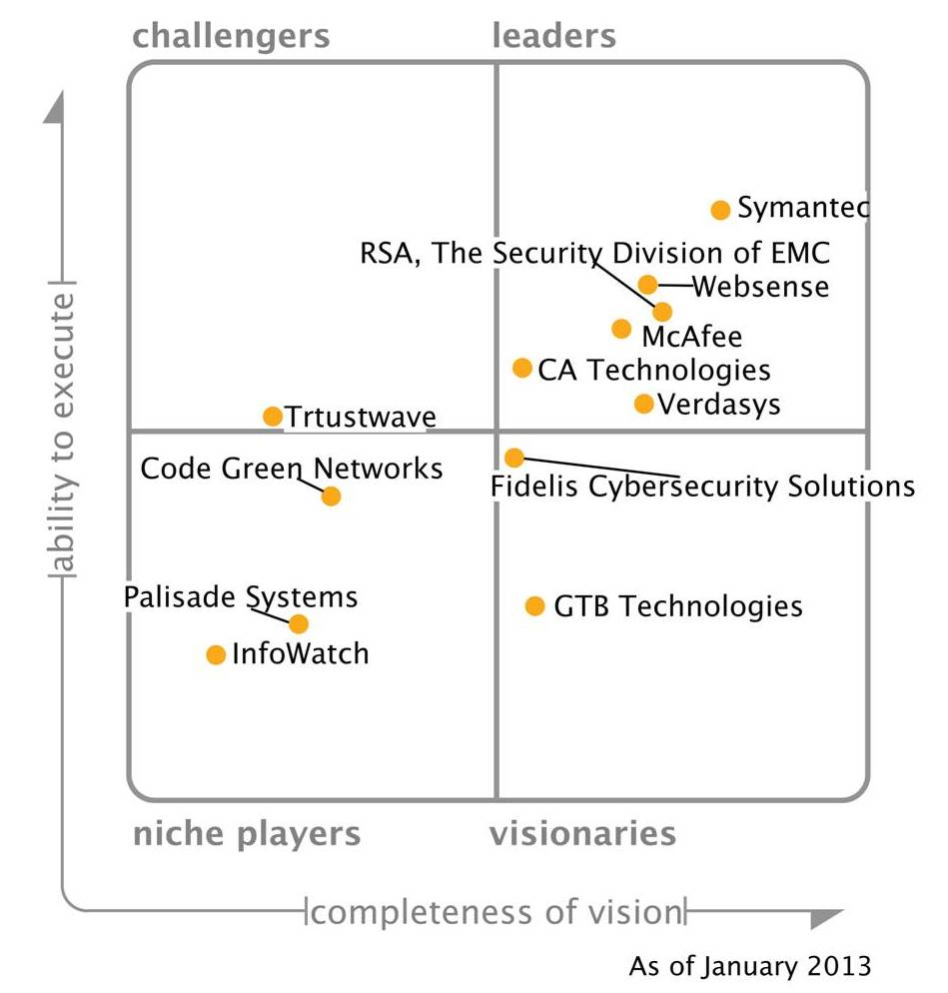
Symantec is Named a Leader in 2013 Gartner Magic Quadrant for Content-Aware Data Loss Prevention
Source: Gartner, Inc., Magic Quadrant for Content-Aware Data Loss Prevention, Eric Ouellet, January 3, 2013
This Magic Quadrant graphic was published by Gartner, Inc. as part of a larger research note and should be evaluated in the context of the entire report. The Gartner report is available upon request from Symantec. Gartner does not endorse any vendor, product or service depicted in our research publications, and does not advise technology users to select only those vendors with the highest ratings. Gartner research publications consist of the opinions of Gartner's research organization and should not be construed as statements of fact. Gartner disclaims all warranties, expressed or implied, with respect to this research, including any warranties of merchantability or fitness for a particular purpose
Notes:
Symantec a fost mentionat ca avand cea mai apreciata solutie de tip DLP din mediul enterprise (Gartner 2011)
Symantec is chosen by the world’s largest customers by an overwhelming margin
Symantec Data Loss Prevention is used by:
9 of the 10 top US banks (ranking based on assets)
9 of the 10 top US insurance companies (based on FORTUNE 500 rank)
4 of 5 top health care providers (based on FORTUNE 500 rank)
4 of 5 top credit card brands (based on transactions processed)
4 of 5 top entertainment/media companies (based on FORTUNE 500 rank)

Slide 11
#1 Market Leader in Data Loss Prevention Greater than next 3 competitors combined
Source: Phil Hochmuth, Worldwide Data Loss Prevention 2012 – 2016 Forecast And 2011 Vendor Shares, IDC, September 2012,
Based on WW Revenue

Slide 12
Parteneriatul Maguay - Symantec
Partner Symantec din 1998.
Detine certificarea Symantec Silver Partner cu competenta Symantec Specialist Partner – Advanced Small and Medium Business
Solutiile implementate de Maguay acopera o gama larga de produse din portofoliul Symantec:
Symantec Endpoint Protection
Symantec Protection Suite
Symantec Backup Exec
Symantec Storage Foundation
Symantec Data Loss Prevention (DLP).

Slide 13
Marius ȚURLEA

